Slide 1
НАРУШЕНИЯ ЗРЕНИЯ И СЛУХА
СЕНСОРНЫЕ НАРУШЕНИЯ
сенсо́рный ая, ое (спец.) - относящийся к чувственному восприятию, ощущениям (Толковый словарь Ожегова С.И.)

Slide 2
Группы обучающихся с ограниченными возможностями здоровья
с нарушениями слуха (глухие; слабослышащие; позднооглохшие);
с нарушениями зрения (слепые; слабовидящие);
с нарушениями функций опорно-двигательного аппарата;
с нарушениями эмоционально-волевой сферы (с расстройствами аутистического спектра);
с задержкой психического развития;
с тяжелыми нарушениями речи;
со сложными недостатками развития;
с легкой умственной отсталостью (интеллектуальными нарушениями);
с умеренной, тяжелой, глубокой умственной отсталостью (интеллектуальными нарушениями), в т.ч. обучающиеся с тяжелыми и множественными нарушениями развития (ТМНР).

Slide 3
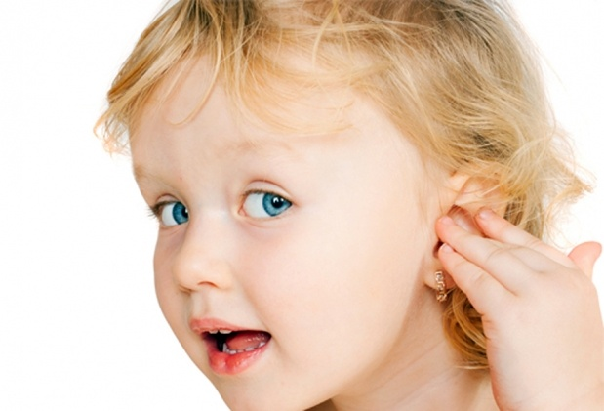
Нарушение слуха – потеря способности человеческого организма обнаруживать все частоты или различать звуки с низкой амплитудой.

Slide 4
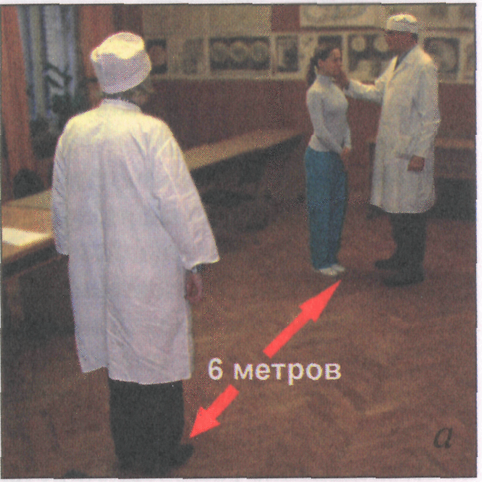
ИССЛЕДОВАНИЕ ОСТРОТЫ СЛУХА
МЕТОД РЕЧЕВОЙ ДИАГНОСТИКИ

Slide 5
Глухота
Врожденная
Приобретенная
Полная (глухота)
Частичная (тугоухость)
Врожденная или приобретенная глухота у детей приводит к снижению интеллекта и задержке умственного развития, резко сокращает возможность ребенка воспринимать собственный голос и речь окружающих людей, поэтому детям с нарушением слуха довольно трудно научиться разговаривать.

Slide 6
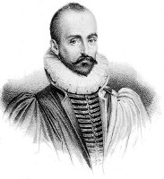
Известный французский философ, гуманист Мишель Монтень в XVI веке писал: «Глухота – более тяжкий физический недостаток, чем слепота. Он лишает человека главного его качества – способности быстрого и свободного общения».

Slide 7
Для всех лиц с нарушениями слуха можно выделить характерные проблемы (у рано оглохших они будут наиболее выражены), такие как:
- нарушения процесса слушанья;
- ограниченное, замедленное, местами искаженное восприятие сказанного (вне зависимости от наличия сурдоперевода);
- нарушения процесса говорения, из-за наличия некоторых аномалий речевого развития;
- недостаточная развитость мыслительной деятельности;
- частые недостатки личностного развития (неуверенность в себе и зависимость от мнения окружающих, пониженная коммуникабельность, пессимизм, эгоизм, проблемы с самооценкой из-за ее неадекватности, отсутствие самоконтроля);
- пониженная способность к анализу и синтезу воспринимаемой информации;
- упрощенность анализа (выделяют детали объекта, опуская существенные, но малозаметные признаки);
- нередко повышенная обидчивость;
- социальный инфантилизм и иждивенческая позиция.

Slide 8
рекомендуется включать максимальное количество наглядных материалов, таких как:
- комплекс специальных, широко иллюстрированных презентаций;
- буклеты, листовки, брошюры и другая печатная продукция;
- видеоролики с дублированием текста бегущей строкой или без звукового сопровождения (возможно использование звукоусиливающей аппаратуры, наушников и т.п.);
- методические материалы по профориентации, адаптированные для восприятия человеком с нарушением слуха;
- дублирование информации в электронном виде.

Slide 9
Нарушения слуха
1) возможность зрительной опоры;
2) использование разнообразного наглядного материала (схемы, диаграммы, рисунки, компьютерные презентации и т. п.);
3) дублирование информации видеоматериалами (в том числе с текстовой «бегущей строкой», сурдопереводом) и/или печатным материалом;
4) возможность использования звукоусиливающей аппаратуры;
5) создание текстовых средств учебного назначения с участием специалиста-дефектолога, сурдопереводчика, контролирующего и формирующего развитие словарного запаса обучающихся;
6) дополнительное время на выполнение задания;
7) сопровождение (сурдопереводчик, тьютор, психолог, социальный педагог);
8) привлечение сурдопедагогов.

Slide 10
ОБУЧЕНИЕ СЛАБОСЛЫШАЩИХ ДЕТЕЙ
ИСПОЛЬЗОВАНИЕ
АУДИОАППАРАТУРЫ:
ОПОРА НА
ОСТАТОЧНЫЙ
СЛУХ
ИНДИВИДУАЛЬНЫХ СЛУХОВЫХ
АППАРАТОВ
МИКРОФОНОВ, НАУШНИКОВ,
АУДИО-ТЕЛЕАППАРАТУРЫ
КОМПЬЮТЕРОВ

Slide 11
ОБУЧЕНИЕ ГЛУХИХ ДЕТЕЙ
ЗРИТЕЛЬНЫЙ
ОПОРА
НА
СОХРАННЫЕ
АНАЛИЗАТОРЫ
КОЖНЫЙ
ВИБРАЦИОННЫЙ
ОБОНЯТЕЛЬНЫЙ

Slide 12
необходимо максимально сократить или исключить использование описаний аудиальных ощущений, связанных с восприятием звука. Например, обороты типа:
- «Это громко сказано!»,
- «Послушайте меня»,
- «Слушайте внимательно!»
- «Это работа звучит во многих объявлениях»;
- «Эта работа очень или слишком монотонна»;
- «Тихое место в центре города»;
- «Вы меня услышали?» и т.п.

Slide 13
В процессе общения с людьми, имеющими нарушения слуха, стоит максимально опираться на использование других информационных каналов: визуального, кинестетического. Помимо наглядности можно использоваться такие обороты, как:
- «Это свежая идея»;
- «С этим вы легко справитесь»
- «Я советую это дальше в перспективу вашей жизни»;
- «Я счастлив, что мы с вами видим это одинаково»;
- «Ну, давайте рассмотрим ваши интересы»;
- «Этот образ вашей будущей профессии вырисовывается в ходе нашей беседы»;
- «Это работа поднимет Вас в восприятии вашего окружения»;
- «Вы правильно двигаетесь в нужном направлении»;

Slide 14
Использование слов, связанных с восприятием звука следует ограничить по причине того, что человек с нарушениями слуха не сможет всегда правильно понять и усвоить информацию такого рода.

Slide 15
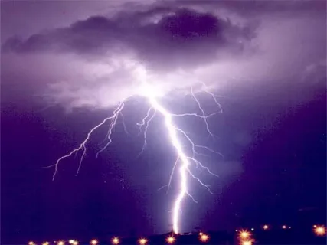
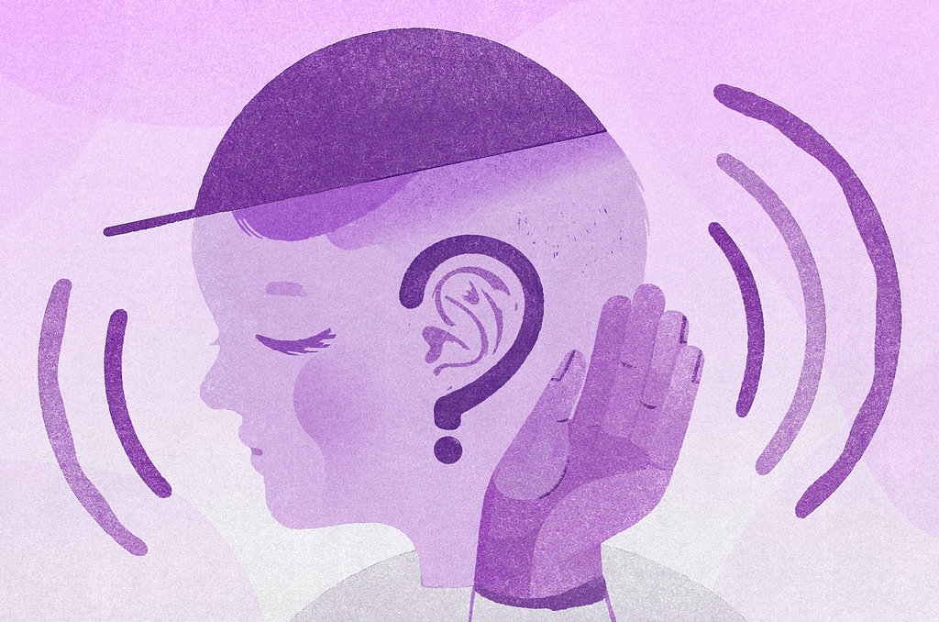
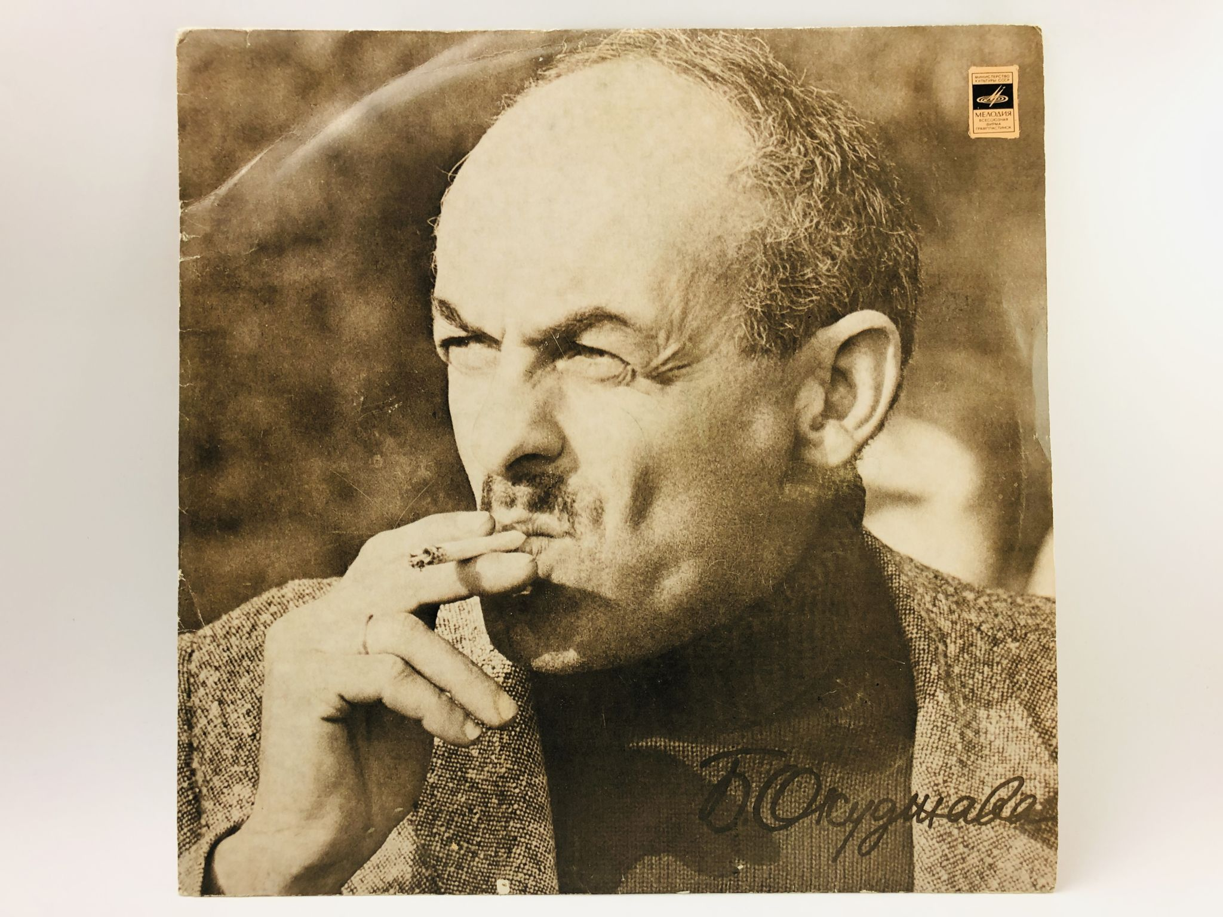

Slide 16
Нарушения зрения
1) возможность предоставления демонстрируемой информации в доступной форме с четким и выразительным голосовым сопровождение или при необходимости тифлокомментированием);
2) возможность дублирования информации с использованием разных ресурсов (укрупнённый шрифт, аудио, рельефно-графические пособия и др.);
3) использование укрупненных визуальных средств;
4) дополнительное время на выполнение заданий;
5) дозирование зрительной нагрузки (оптимально – не более 15 минут);
6) перерыв для отдыха и гимнастики для глаз;
7) соблюдение требования к наглядности: контрастность контуров предъявляемых объектов, предварительная проработка некоторых картин и рисунков: усиление контура, удаление лишних деталей, оптимальные для восприятия размеры объектов - общая площадь около 500 квадратных сантиметров, отдельные детали - 13 миллиметров; толщина контура объекта зависит от остроты зрения, примерно, от полмиллиметра до пяти миллиметров; цветовая гамма должна быть разнообразна, предпочтительнее желто-оранжево-красные, зеленые и коричневые тона и оттенки. Желательна окраска, близкая к естественной окраске. Шрифт черного цвета, выделение части текста зеленым цветом;
8) сопровождение помощником;
9) возможность использования специального оборудования, в том числе компьютера, оснащенного специальным программным обеспечением, адаптированного/специального автоматизированного рабочего места;
10) повышенное освещение рабочего места (обеспечить его размещение вблизи окна или источников освещения, обеспечить дополнительным освещением);
12) стол, за которым работает обучающийся, должен иметь матовую поверхность;
13) по возможности избегать работу с мелкими деталями и предметами.

Slide 17
СЛУХОВОЙ
ОПОРА
НА
СОХРАННЫЕ
АНАЛИЗАТОРЫ
КОЖНЫЙ (ТАКТИЛЬНЫЙ)
ВИБРАЦИОННЫЙ
ОБОНЯТЕЛЬНЫЙ
«ШЕСТОЕ» ЧУВСТВО (ТЕПЛОВОЕ)

Slide 18
ОПТИЧЕСКИХ СРЕДСТВ
ОПОРА НА
ОСТАТОЧНОЕ
ЗРЕНИЕ
ИСПОЛЬЗОВАНИЕ:
НАГЛЯДНОСТИ
СПЕЦИАЛЬНЫХ ПОСОБИЙ
ДОПОЛНИТЕЛЬНОГО ОСВЕЩЕНИЯ

Slide 19
Общие рекомендации
- четкое соблюдение алгоритма;
- пошаговая инструкция, прописывающая последовательность выполнения действий с опорой на наглядный материал (картинки, таблицы и т.д.);
- разделение материала на блоки;
- адаптация текста: отказ от длинных фраз и предложений, разбивка текста на части, выделение опорных смысловых пунктов;
- наличие вариантов кейсов заданий, позволяющих осуществлять тренировку;
- особый речевой режим (немногословность, четкость и интонационная выразительность изложения);
- увеличение времени;
- комфортная среда;
- помощь.

